Slide 1





Particules élémentaires?
Vous avez dit particules élémentaires?
Master Class 2013
Stéphanie Beauceron
IPNL – Université Claude Bernard Lyon 1

Slide 2
Plan
Qu’est ce que sont les particules?
Comment avons nous découvert tout ça?
Quelles sont les “4 forces”?
Et tout ça pour quoi?
En pratique…

Slide 3
Physique des particules
Vise à :
Comprendre quels sont les constituants « élémentaires » de la matière et leurs origines/caractéristiques (masse) (du Big Bang à nos jours)
Décrire (ou découvrir) les interactions entre ces particules élémentaires
Discipline qui a vu le jour il y environ 1 siècle avec l’avènement de la théorie de la relativité restreinte (Einstein 1905) et de la mécanique quantique (Planck) → Théorie quantique des champs
Expérimentalement deux grandes périodes :
Utilisation des rayons cosmiques → 1950-1960
Production de particules avec des accélérateurs 1960→ aujourd’hui
Succession de découvertes expérimentales et prédictions/avancement théorique

Slide 4
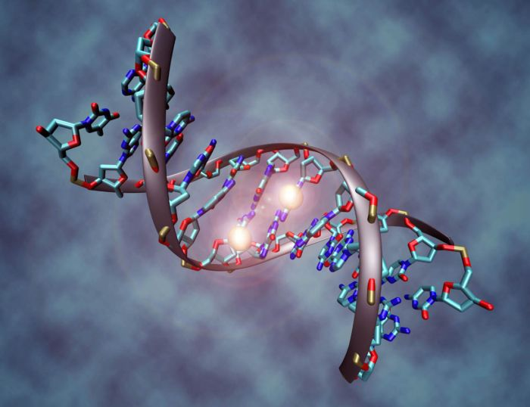
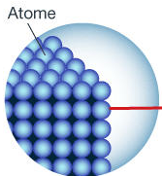
Qu’est ce que la matiere?
Nous sommes tous fait de molécules… Le vivant est caractérisé par la molécule d’ADN.
Electron (première particule découverte)
Proton
Proton :
2 quarks up
1 quark down
Interaction forte
Interaction forte
Interaction
électromagnétique
Electrons
Neutron :
1 quark up
2 quarks down
Neutron
10⁻¹⁵ m
10⁻¹⁴ m
Noyau
10⁻¹⁰ m
La matière ordinaire est faite de l’assemblage précis de briques élémentaires: quarks, électrons… Nous les regroupons sous le terme de particules mais il y a bien plus que des quarks et électrons.
10 millions de
fois plus petit
qu’une fourmi

Slide 5











Le Zoo des particules
Ces 2 Quarks et 1 Lepton (+neutrinos) constituent tout L’Univers connu
Quarks
Leptons
Up/haut
Charm/charme
tau
electron
muon
Top/top
Down/bas
neutrino
électronique
neutrino
muonique
neutrino
tauique
Strange/étrange
Bottom-Beauty/beauté

Slide 6
Un peu d’histoire…

Slide 7
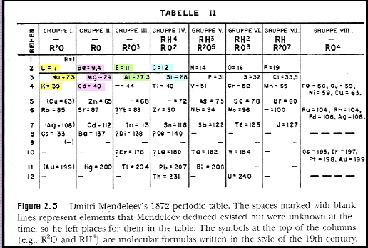
Classification de Mendeléev 1872
Eléments en colonne selon leur propriété chimique

Slide 8
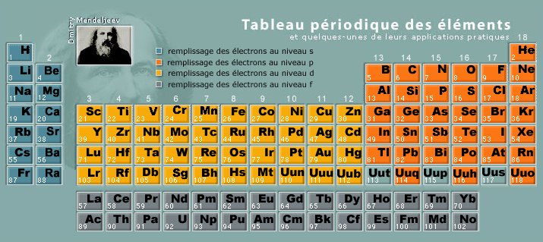
Classification de Mendeléev 1872
propriété chimique (colonne) donnée par le nombre d’électrons sur la couche la moins liée au noyau.
Ligne (A=Z+N) donne des masses croissantes.

Slide 9
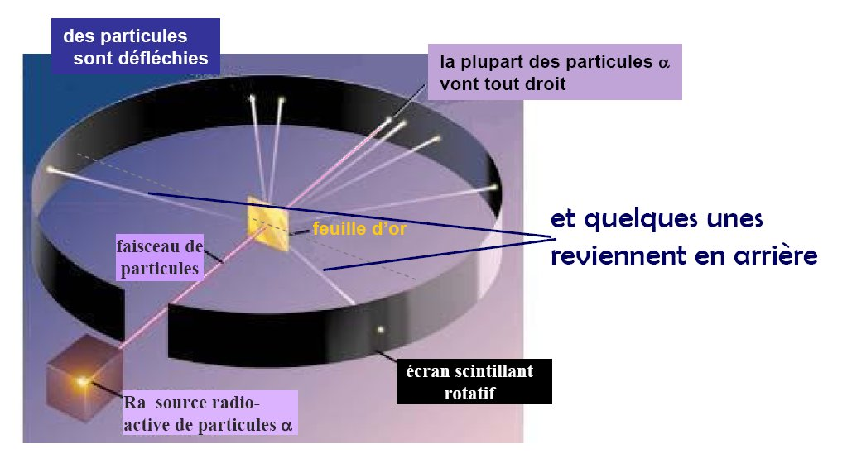
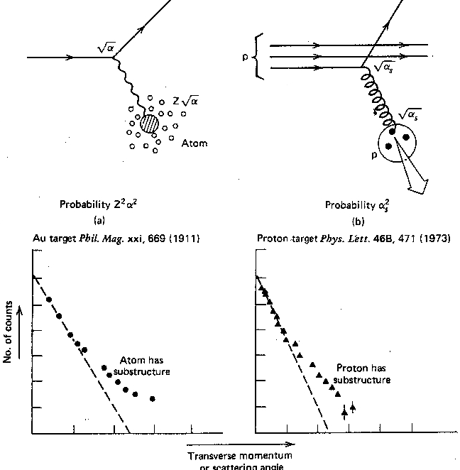
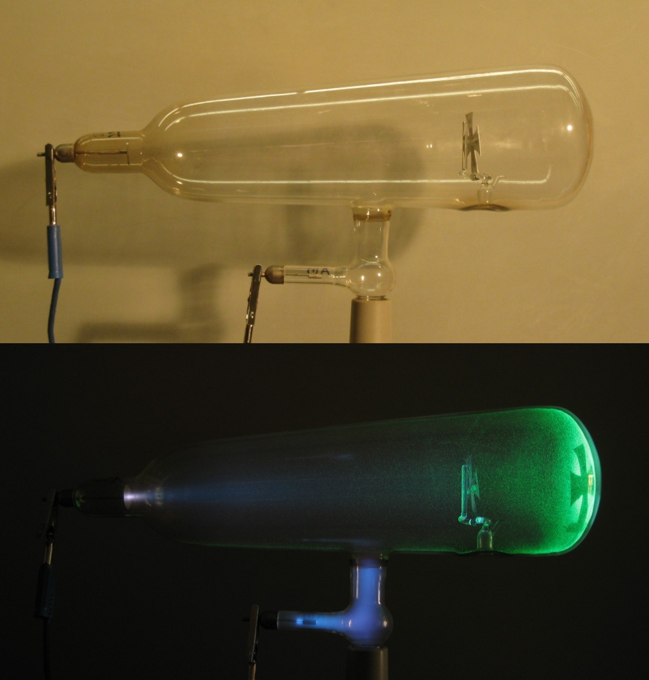

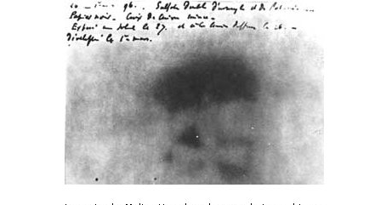
JJ Thompson 1897
Mise en évidence de l’électron
Cathode -HV
Gaz
Anode +HV
Rutherford : 1ère expérience des physique des particules :
1911 : mise en évidence du noyau puis du proton
Rayons X
(1895)
Radioactivité
Becquerel (1896)

Slide 10
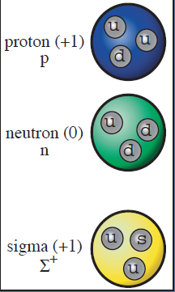
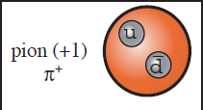
Une sous-structure ?
1973 : diffusion de proton sur des protons (Rutherford à plus haute énergie !)

Slide 11
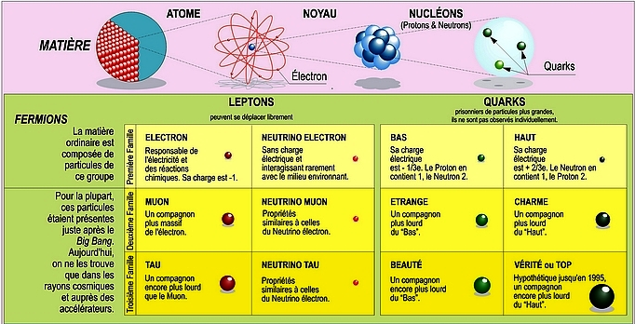
Les particules élémentaires…
Les particules stables sont les plus légères. Les autres particules vont se désintégrer rapidement dans ces particules stables car plus légères.

Slide 12
Comment les particules interagissent?

Slide 13
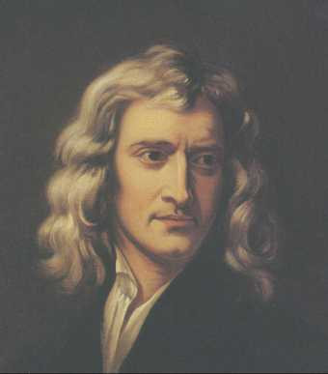
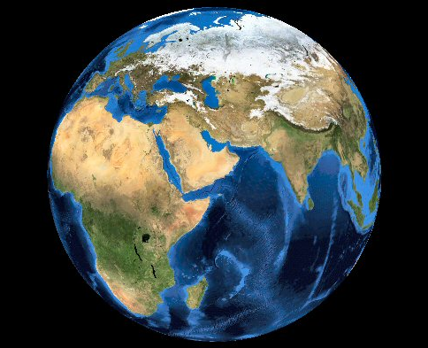
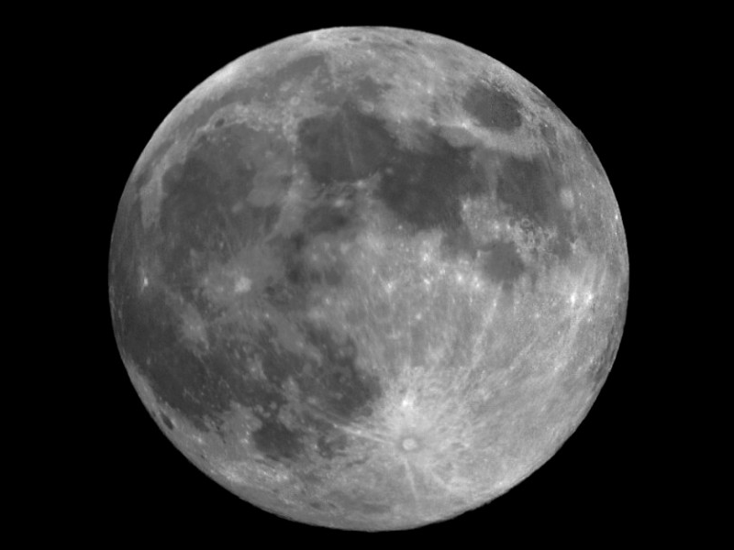
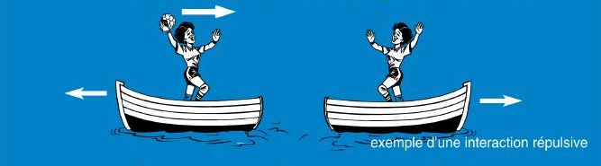
Les forces/interactions
Isaac Newton
(1643-1727)
Vision « classique »:
Action instantanée à distance
Vision « moderne » : échange de particules

Slide 14
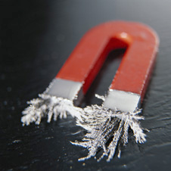
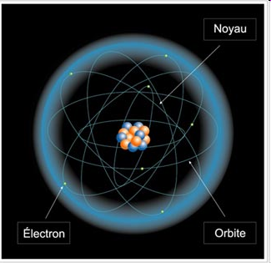
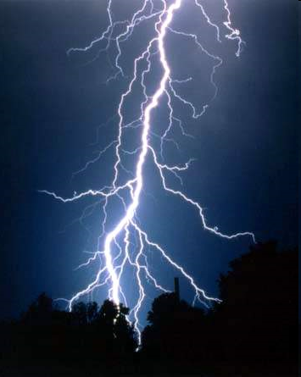
L’interaction électromagnétique
Responsable des phénomènes
électriques et magnétiques :
aimantation, lumière,
cohésion des atomes,…
Répulsion entre objets de
charges électriques identiques
(attraction si charges opposées)
Médiateur (=boson) : photon
e-
e-

Slide 15
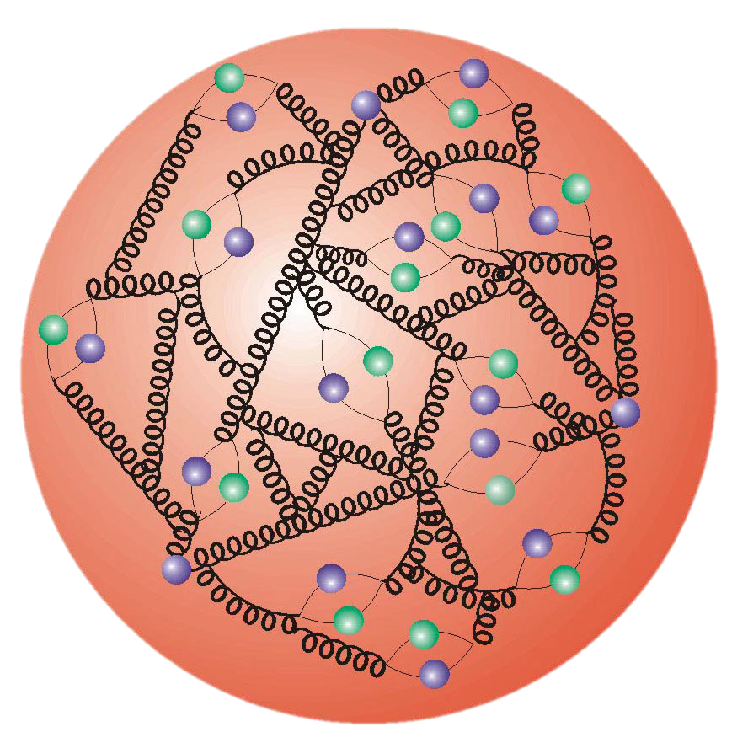
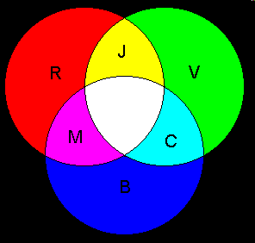
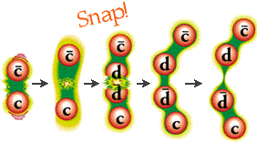

L’interaction forte
En plus de la charge électrique,
les quarks portent une charge de couleur:
Bleu vert rouge
Ainsi le proton est “incolore”
Quark d
Quark u
Quark u
Médiateurs: gluons
Les gluons « collent » les quarks entre eux : ils sont confinés à l’intérieur des hadrons (proton, neutron,...). On ne peut pas observer un quark seul.
⇒ Stabilité des noyaux

Slide 16
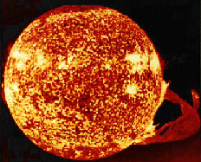
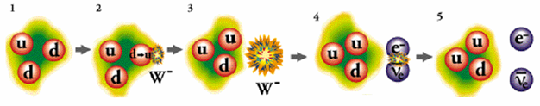
L’interaction faible
Radioactivité: Phénomène physique naturel au cours duquel des noyaux atomiques instables, se transforment spontanément en dégageant de l'énergie sous forme de rayonnements divers.
u
u
d
d
Médiateurs: W/Z
d
u
Neutron Proton
W⁻
e⁻
ν
Un neutron (libre) se désintègre après 15 min
C’est un temps très long!!! (15min est une éternité en physique des particules!) ⇒ “faible”
sans ces interactions faibles le soleil s’éteindrait!

Slide 17
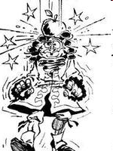
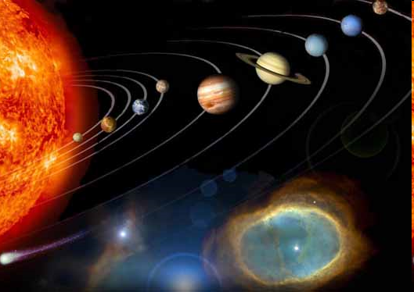
La gravité : une interaction à part...
Explique le phénomène de pesanteur
(chute des corps terrestres)
Explique les orbites des planètes du Système Solaire... mais aussi les galaxies et l’évolution de l’Univers !
Portée : infinie...
Médiateur : graviton ? (non encore découvert)

Slide 18
Relation entre les particules élémentaires et notre Univers?

Slide 19
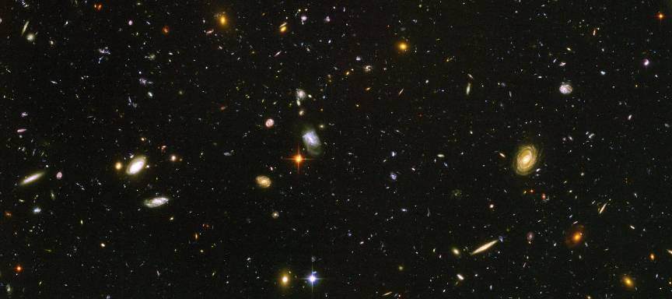
Pour construire un Univers
electrons
Atome d’Helium
NASA, ESA/JPL-Caltech/B. Mobasher (STScI/ESA)
protons
neutrons
A multiplier par des milliards de milliards de milliards de milliards…

Slide 20
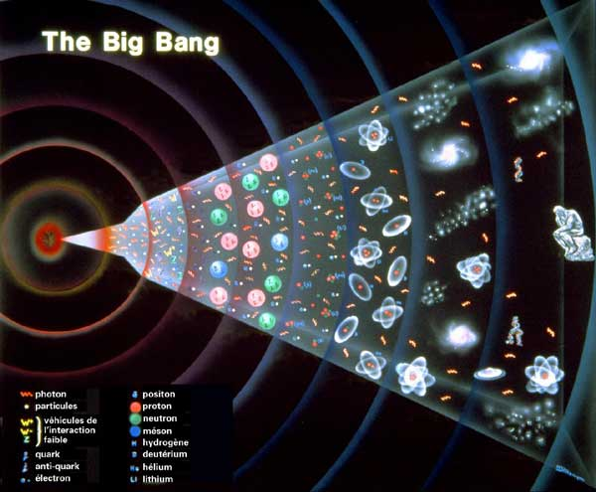
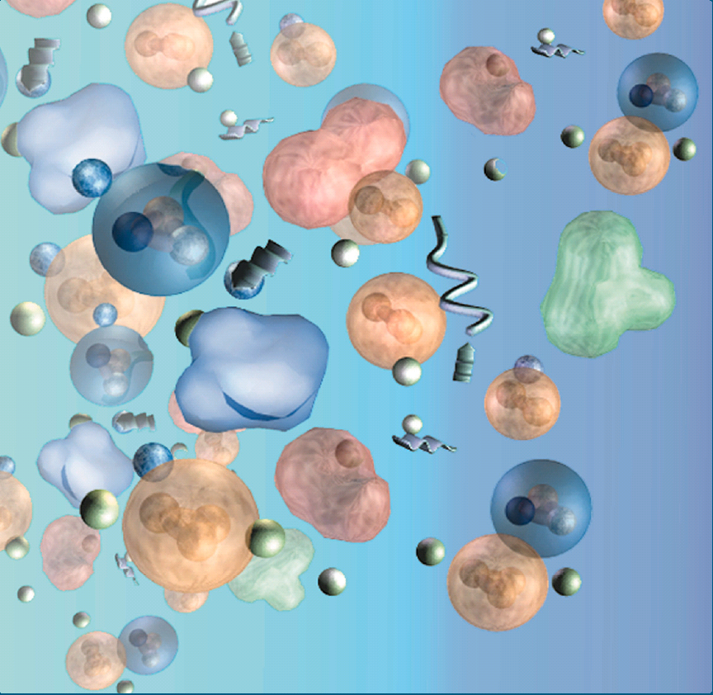
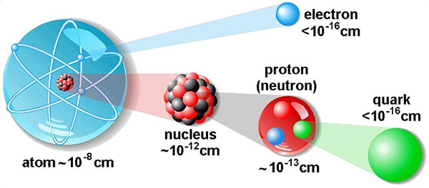
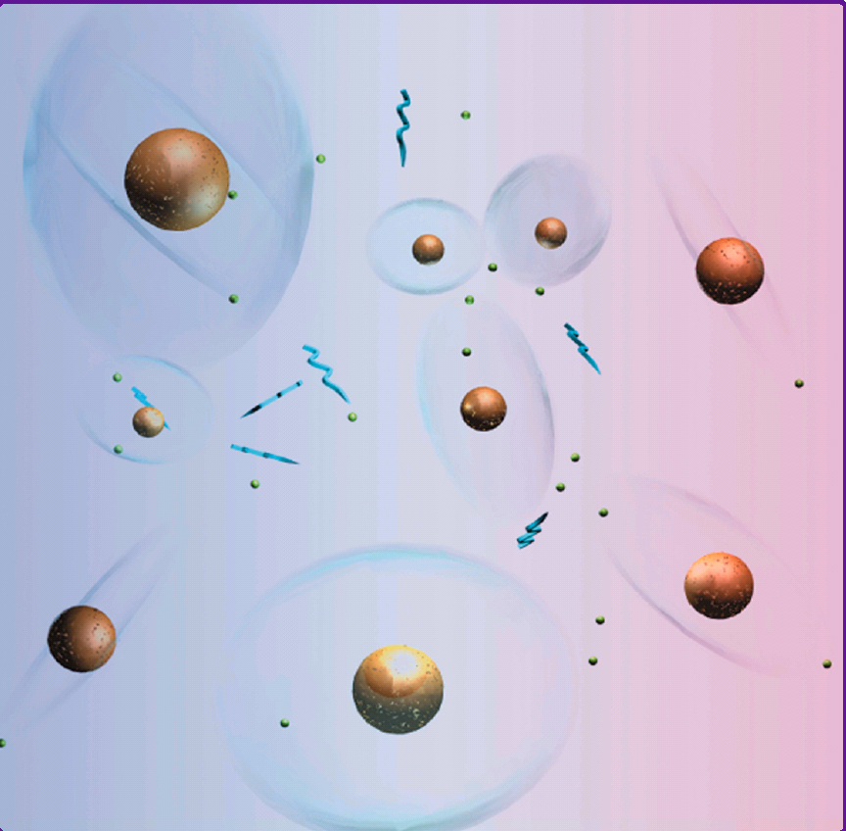
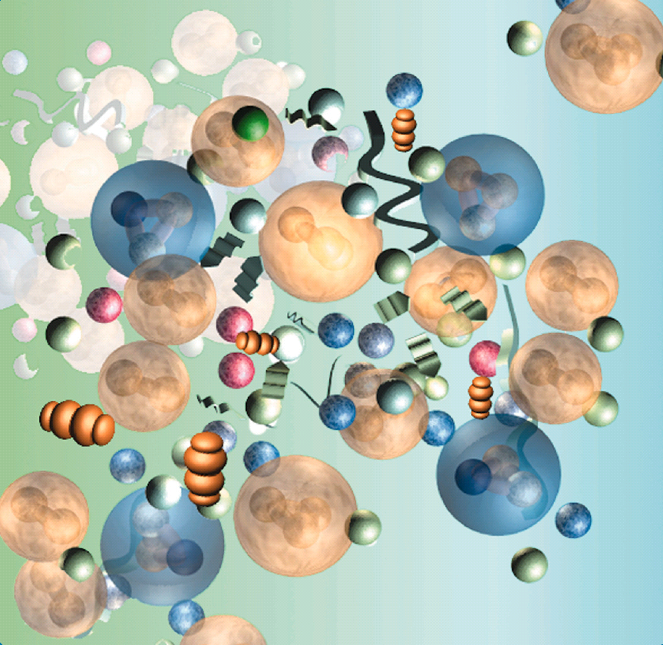
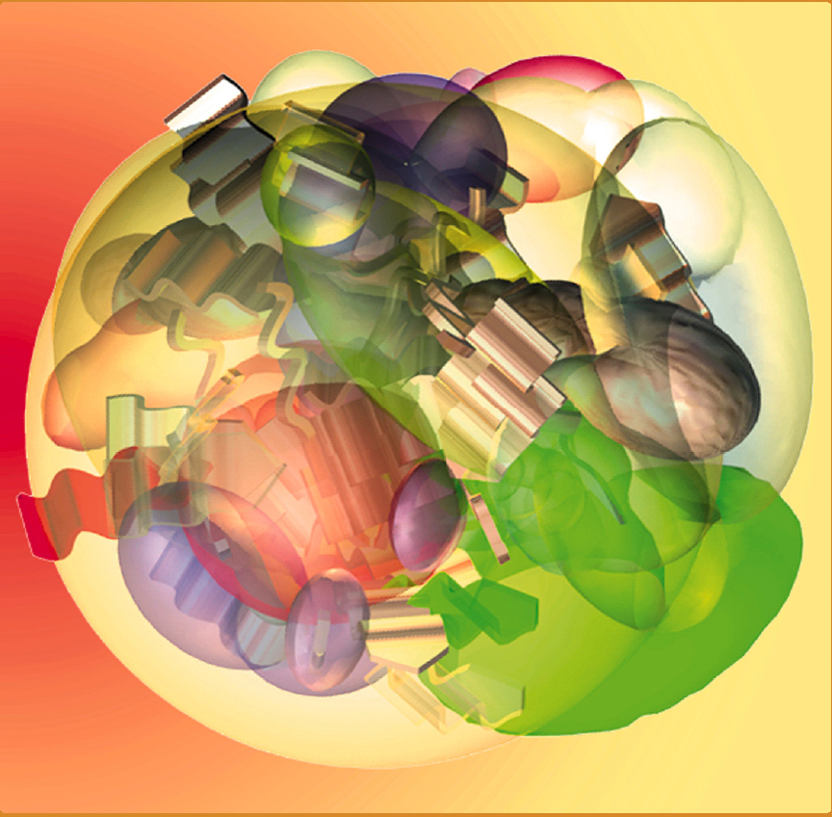
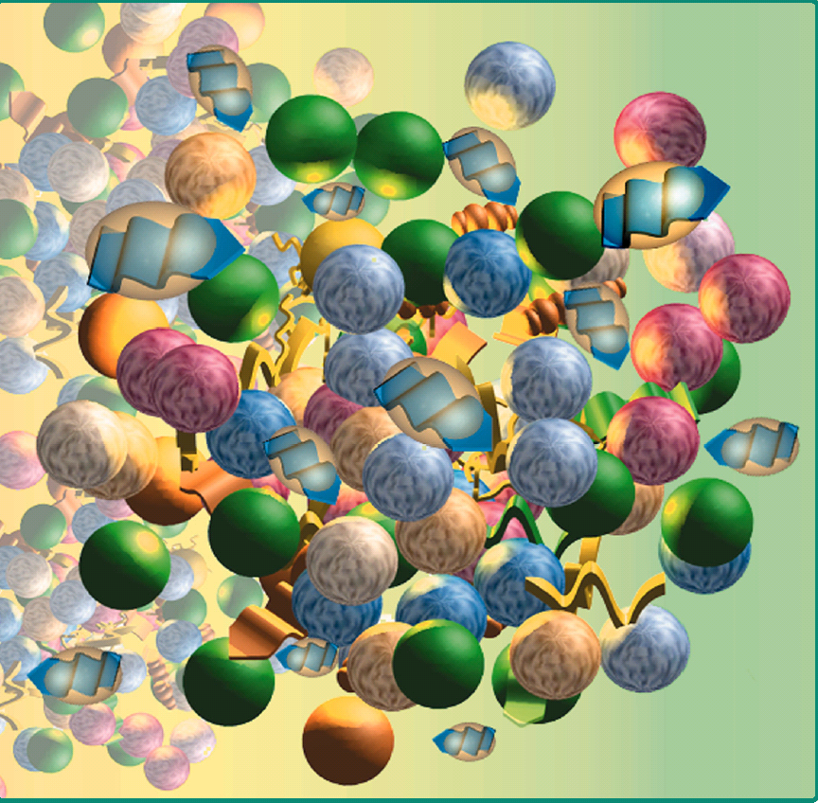
t= 10⁻⁴³ s des photons (γ) mais aussi
toutes les particules/anti particules élémentaires ,
connues ou non encore découvertes sont en équilibre
Les 3 forces autre que la gravité agissent
de la même façon sur ces particules
t ~10⁻³² s
L’inflation cesse, l’expansion continue…
La force forte se « fige » et agit différemment des 2 autres
Un léger excès matière/antimatière apparaît 1/1000000000
La température reste trop élevée pour former des protons et neutrons
t ~10⁻⁴ s
Les quarks se combinent pour faire des protons et neutrons
Les particules instables ont disparues
Il reste des électrons, des neutrinos qui interagissent très peu et des photons de très basse énergie
t ~10⁻¹⁰ s
La force faible se « fige » : les 4 forces interagissent différemment sur les particules.
Les quarks s’annihilent avec les anti quarks.
Il ne reste des quarks.
t ~1 s
Les neutrinos restent inactifs. Electron-anti-Electron s’annihilent, il reste un excès d’électron
t ~100 s
Les protons et neutrons se combinent pour donner
les premiers noyaux !
t ~300000 ans
Noyaux + électron donnent les premiers atomes stables
La température est telle que les photons n’ont plus l’énergie suffisante pour les briser
t ~1 milliard d’années
Formation des galaxies
t ~10 milliard d’années
Nous sommes là!

Slide 21
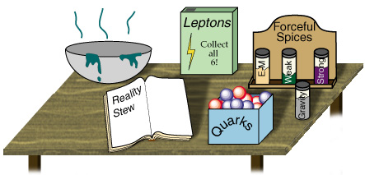
Des réponses pour des questions simples…
Depuis le début des années 70, les physiciens des particules ont synthétisé toutes leurs connaissances au sein d’un modèle unique : le « Modèle Standard »
On connait et on comprend beaucoup mais on ne sait pas tout…
Des mystères restent inexpliqués, des choses à découvrir…

Slide 22
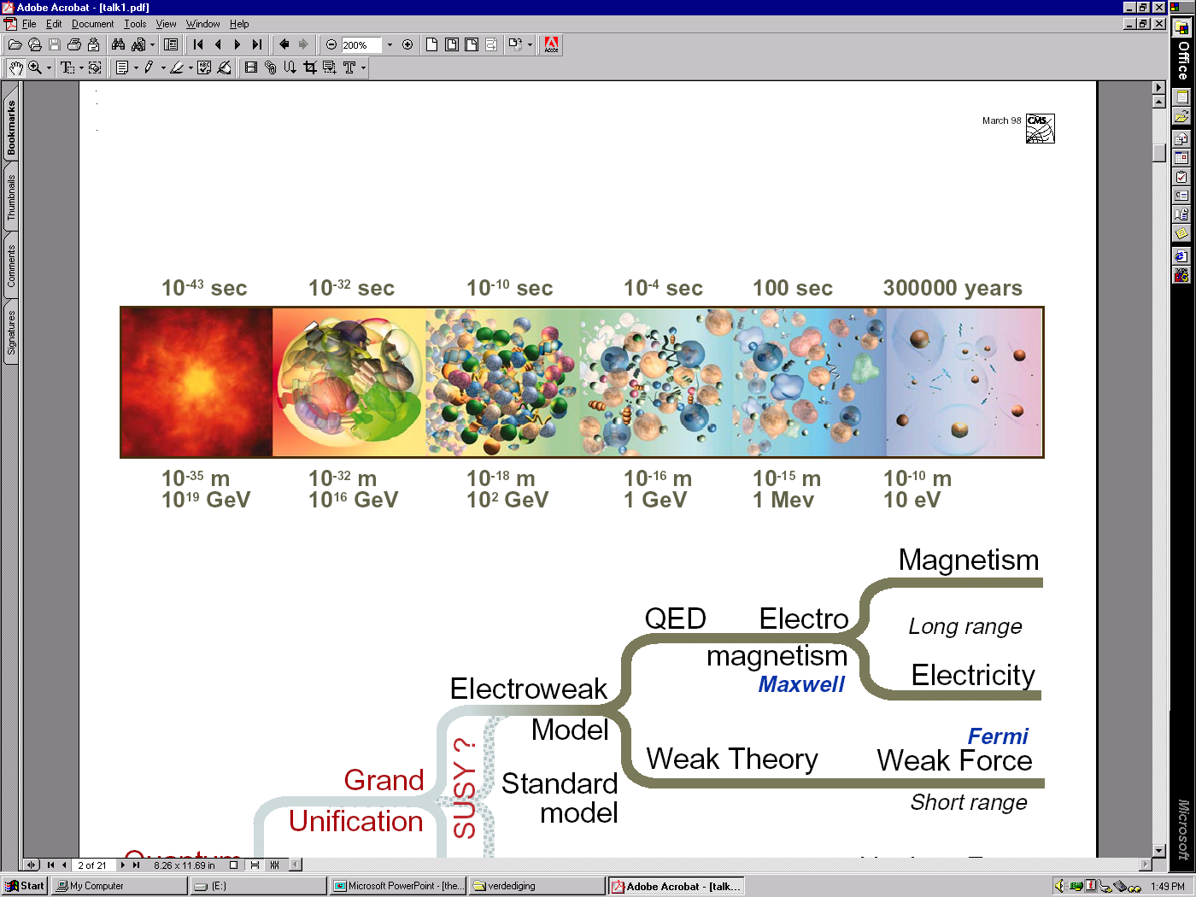
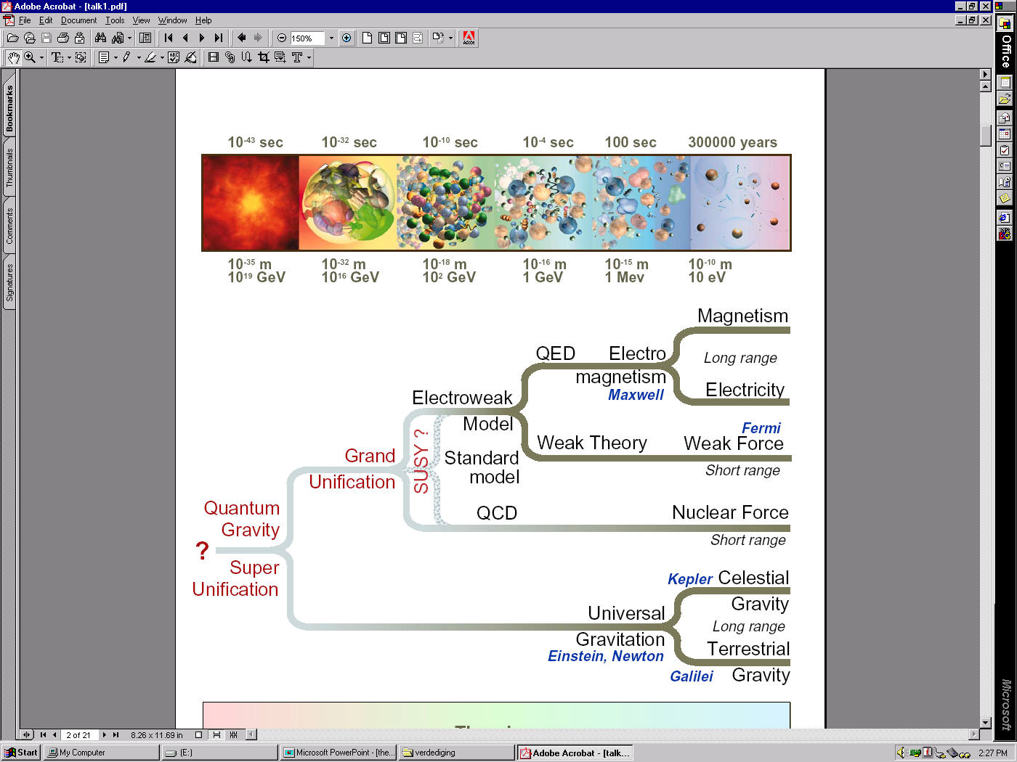
Unification des forces
Limite
experimentale
Strong Force
Il apparaît que les forces/interactions peuvent être unifiées en un même modèle… Notre modèle est il correct? Jusqu’où pouvons nous aller? Pouvons nous inclure la gravité?

Slide 23

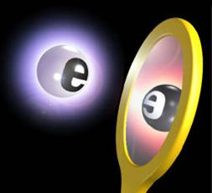



Qu’est ce que l’antimatière?
Pour chaque type de particule
Il y a une antiparticule
up
électron
anti-up
positron
down
anti-down
Antiélectron neutrino
électron neutrino
Les particules et les antiparticules ont des charges électriques de polarités opposées
Puff
matière
Antimatière
Il y a 14 milliard d’années, le Big Bang a crée la matière et l’antimatière en quantités égales. Nous existons parce qu’il n’y a plus d’antimatière. Où est elle donc passée?
Pourquoi la nature préfère-t-elle la matière?
Notes:
Where did it all go?

Slide 24
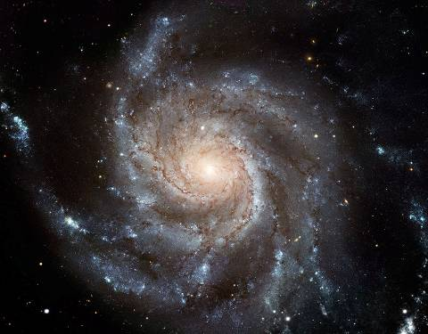
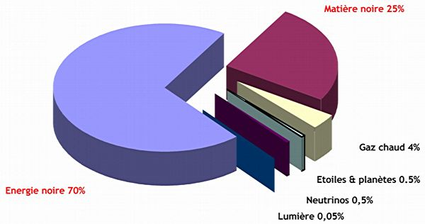
De quoi est fait notre Univers…
Des effets sur des galaxies nous disent qu’il y a bien plus de matière/énergie que ce que l’on voit
➔ “matière/énergie” noire
On ne voit que ~4% de la matière de l’Univers!
Cette « matière/énergie noire » pourrait être constituer de particules pas encore découvertes ?
Le LHC pourrait créer ces particules et les détecteurs
sur l’anneau pourraient les détecter indirectement.

Slide 25
Des particules massives…
top
u
c
τ
_{e}
μ
b
d
s
.
.
.
quarks
leptons
Notre théorie nous dit que les particules sont « sans » masse, sauf que l’expérience nous dit l’inverse…
La raison pourrait être l’existence d’une nouvelle particule appelée “le Boson de Higgs”

Slide 26
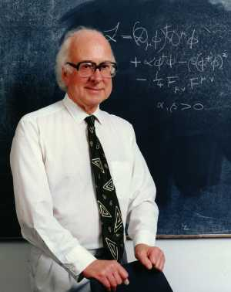

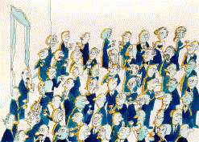
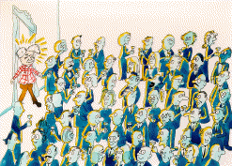
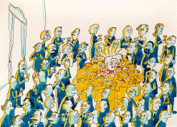
Le boson de Higgs
Dans le modèle standard, l’origine des masses trouve sa place via un mécanisme appelé d’après le nom du physicien britannique : Peter Higgs.
Ce mécanisme prédît l’existence d’une nouvelle particule : le boson de Higgs.
Le 4 Juillet 2012, nous avons découvert une particule qui pourrait être le boson de Higgs : cette particule a une masse de ~126 GeV/c²

Slide 27
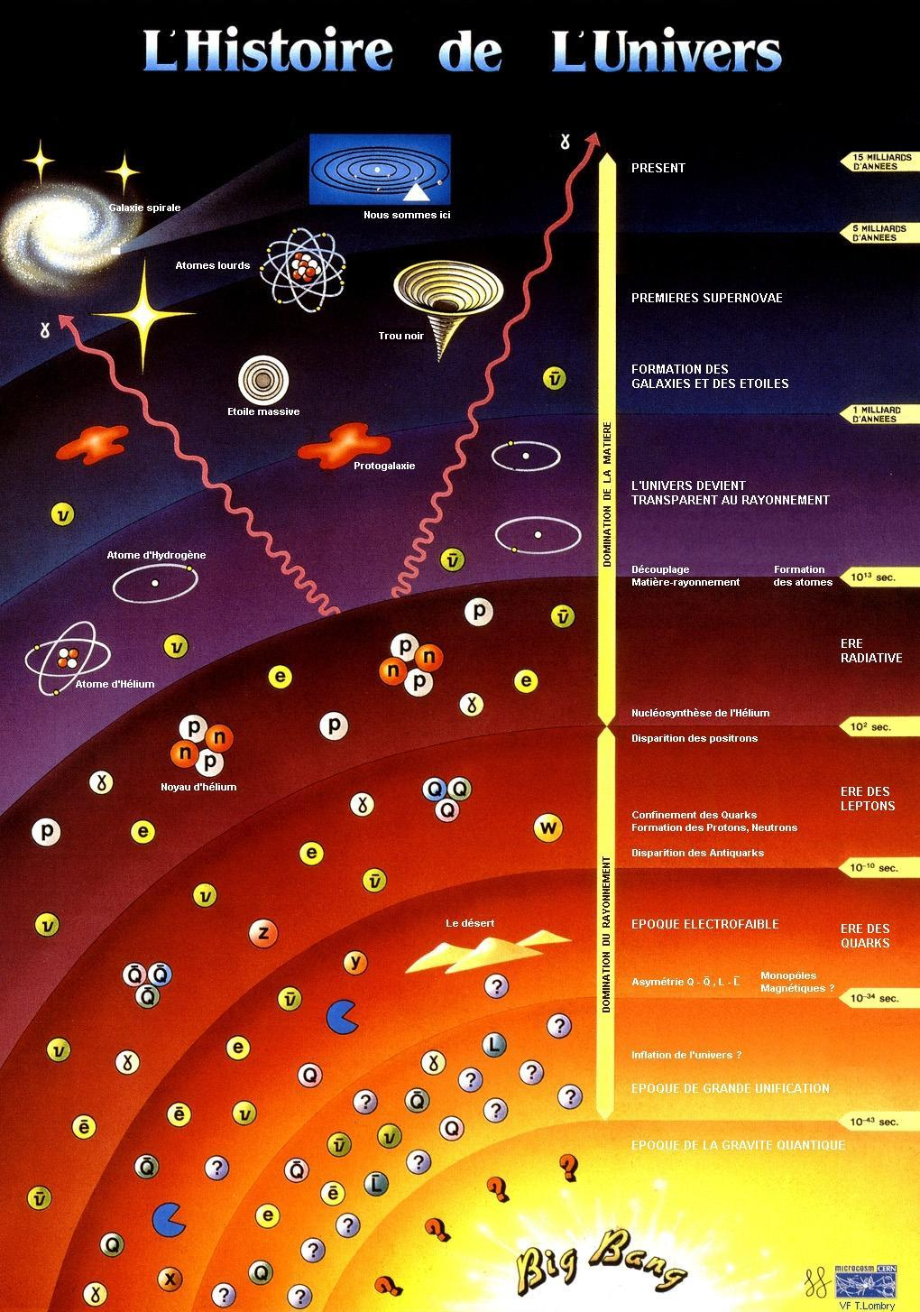
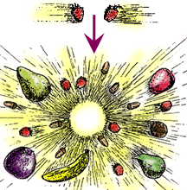
Comment trouver les réponses aux questions?
Pour créer des particules non stables, il faut beaucoup d’énergie… Se rapprocher des conditions du big bang…
p
p
H

Slide 28
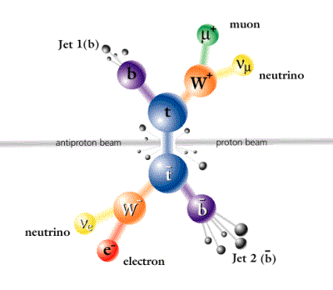
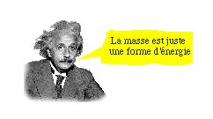
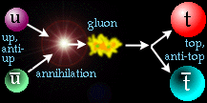
Principe d’une expérience de physique des particules
E=mc²
Energie
Energie
Masse
(nouvelle
Particule?)
Collision
Masse
Accélérateur :
Donner de l’énergie
(vitesse aux particules)
Détecteur :
Mesurer l’état final et
mettre en évidence cette nouvelle particule

Slide 29
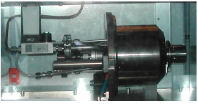
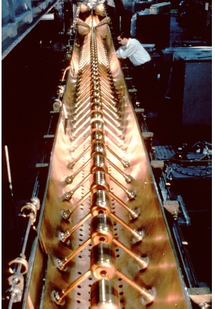

Ingrédients d’un accélérateur
Source du LHC proton
à 4000 km/s en sortie
1) Une source de particule : intensité
Electron/proton/ions ~ok mais aussi
parfois des antiparticules
(positon (=anti electron), antiproton)
2) Champ électrique intense pour accélérer
les particules : cavités Radio Fréquence
Point le plus difficile d’un accélérateur avec
électrons.
3) Champ magnétique pour focaliser les faisceaux
et/ou garder les particules sur une trajectoire
circulaire : aimants (supraconductivité)

Slide 30




LHC

Slide 31








Le LHC
LHC
pp, physique du B
Violation de CP
LHC : 28 km (7km en Suisse)
100m sous terre
ATLAS
Exp. généralistes,
pp, ions lourds
Ions lourds
CMS
ALICE
+TOTEM
Notes:
LHC en cours de construction, démarrage fin 2007
CMS en cours de construction démarrage pour la physique en 2008

Slide 32



Le LHC : l’un des circuits les plus rapide de la planète …
Plusieurs milliers de milliards de protons lancés à 99,9999991% de la vitesse de la lumière vont effectuer plus de 11000 fois par seconde le tour de l’anneau de 28 km
A cette vitesse, les protons mettraient un peu plus de 8 minutes pour atteindre le soleil!
~28km divise en 8 arc de cercles (¾ en France et ¼ en Suisse)
Notes:
In fact the reality is much more exciting - a summary of some of the most exciting facts about CERN

Slide 33


L’espace le plus vide du système solaire et plus froid que l’Univers…
Pour accélérer des protons à une vitesse proche de celle da la lumière, il faut un vide aussi poussé que celui de l’espace interplanétaire. L’atmosphère dans le LHC sera 10 fois moins dense que sur la Lune.
Le LHC, avec une température en exploitation d’environ -271 degrés Celsius, 1,9 degrés seulement au dessus du zéro absolu, est plus froid que l‘espace intersidéral

Slide 34


Le faisceau du LHC
Actuellement ~1400 paquets contenant chacun 100 milliards de protons.
Chaque paquet est séparé de ses voisins immédiats par au moins 7m.
paquets : quelques cm de long
transversalement ~ mm
taille transverse au point de collision
(expériences) : 16 m x 50 m
~ diamètre d’un cheveu
Aimants focalisant les faisceaux
au voisinage des points de collision
Énergie actuelle d’une collision (2011) :
3.5 TeV + 3.5 TeV ~ 10⁻⁶ J
sur une surface infime 10⁻³⁰m²
~10²⁴ J/m² : considérable
Énergie totale des faisceaux :
3.5 TeV x Np ~ 350 millions de Joules ~ 1 TGV à 150 km/h
Croisement des faisceaux à un point de collisions

Slide 35



Prêts à explorer le monde des particules?
Lorsqu’une collision se produit, des milliers de particules sont produites…
Les physiciens doivent avoir des techniques pour identifier chacun de résidus de collisions afin de savoir ce qui c’est passé au point d’interaction!
Un exemple d’événement dans le trajectographe:
Collisions dans le détecteur de traces :
2 traces proviennent de muons énergétiques
(presque droite),
les voyez vous?
Candidat
Higgs → ZZ→ eeμμ dans les données 2011

Slide 36



Le pistage, ou comment savoir qu'une particule est passée par là...

Slide 37


Un détecteur
“classique”
Trajectographe
Calorimètre
électromagnétique
Calorimètre hadronique
Chambres à muons
Toutes les sous-parties sont plongées dans un champ magnétique

Slide 38


Trajectographes : détectent toutes les particules chargées
En plongeant le détecteur dans un champ magnétique, la trajectoire de la particule est courbée information (impulsion, masse, charge)
Un outil merveilleux :
les chambres à bulles
La méthode moderne :
  le détecteur électronique: Ionisation des atomes du milieu par des particules chargées
  Récupération des charges créées

Slide 39


Calorimétrie : absorbe les particules…
Le calorimètre électromagnétique va absorber les électrons et les photons.
Les quarks ne peuvent pas « vivre » seuls.
Donc avant d’atteindre le détecteur ils vont se recombiner en multiple hadrons
➔ Le calorimètre hadronique va absorber l’énergie de ces jets de hadrons.
Plusieurs traces
Dépôt dans les calorimètres
Lorsque les particules s’arrêtent, elles vont dissiper leurs énergies que l’on va pouvoir mesurer.
Les neutrons (hadrons neutres) vont déposer uniquement dans le calorimètre hadronique.

Slide 40

Les chambres à muons
La dernière couche de détection est faite pour observer les particules résiduelles :
Seul le muon peut les atteindre.
Grand (gros) frère de l’électron
Temps de vie = 2ms, mais plus que suffisant pour traverser le détecteur!
Interagit très peu :
    Discret dans les calorimètres
Particule chargée
    Traces visibles dans le trajectographe

Slide 41


Mesures “indirectes” : deviner l'invisible
1) les particules instables :
2) les invisibles :
Comment « voir » un neutrino (particule invisible) ?
par la conservation de l’impulsion totale ! On somme ce que l’on voit dans le détecteur et ca doit être égale a ce que l’on avait au départ…
(Rien ne se perd, rien ne se crée, tout se transforme)

Slide 42

Résumé !
Pas de traces dans le trajectographe, arrêt de la particule dans le calorimètre électromagnétique…
➔ Photon
➔ Electron
Traces dans le trajectographe, arrêt de la particule dans le calorimètre électromagnétique…
➔ Hadrons
Traces ou pas dans le trajectographe, arrêt de la particule dans le calorimètre hadronique…
➔ Muons
Traces dans le trajectographe, signal dans les chambres a muons…

Slide 43
En Pratique…

Slide 44
En pratique
Analyser des vraies données de collisions proton-proton !
Étude des désintegrations leptoniques des bosons W/Z
  Masse du boson Z
  Rapport W⁺ / W⁻
  …
Comme souvent en physique des particules, il nous faut de la statistique, c’est à dire étudier beaucoup d’événements
  Chaque binôme analysera un lot d’événements
Visualisation et identification des événements

Slide 45
Désintégration des bosons W et Z
Désintégrations similaires W⁺ / W⁻ (changement de signe)
Il se balade également quelques événements ZZ, Attention à bien les identifier !

Slide 46

En pratique …
Affichage du détecteur
Affichage du passage des particules
Affichage des particules reconstruites
Faisceau
Depôts d’énergie, particules, énergie manquante, …

Slide 47
En pratique
Trace
1) Identifier les particules
  Électrons, muons, énergie manquante
  Identifier la charge (sens horaire = charge +)
2) Identifier l’événement
  e⁺ (ou μ⁺) + énergie manquante → W⁺
  e⁻ (ou μ⁻) + énergie manquante → W⁻
  e⁺ + e⁻ (ou μ⁺ + μ⁻ ) → Z⁰
3) En pratique… parfois difficile de décider:
  Nous demander !
  La catégorie ‘zoo’
Detecteur

Slide 48
Pour démarrer (1)
Répartissez vous par groupes de deux
  Chaque groupe (numéroté N = 1-22) étudiera jusqu’à 100 événements
  Deux onglets dans Firefox sont ouvert
Sélectionnez l’onglet ‘Data Geneve (1 ou 2)’, puis repérez les lignes correspondant à votre groupe (materclass_N)
  Les rapports e/mu et W+/W- (après vos 100 événements) sont automatiquement calculés
  Les onglets ‘Massplot Geneve’ et ‘Results Geneve’ seront à remplir et à mettre à jour en fin de séance.

Slide 49
Pour démarrer (2)
  Cliquez sur l’icone pour avoir une vue transverse
  Vérifiez que la boite “Drift tubes (muon)” box est cochée
  Cliquez sur l’icone et sélectionnez “masterclass_N.ig” où “N” est le numéro de votre groupe. Sélectionnez le premier événement de la liste and cliquez sur le bouton “Load”
  Vérifiez que la boite “Missing Et (reco)” (énergie transverse manquante) est cochée
  Décocher la boite “Tracks (reco)” peut aider….
  Utilisez les rotations, zoom etc. pour déterminer si vous êtes en présence d’un Z⁰ ou W⁺ ou W⁻
  Suivez les instructions de «Instructions 2013 »
  Pour passer à l’événement suivant, cliquez sur l’icône

Slide 50
À vous !
N’hésitez surtout pas à nous demander de l’aide ! on est là pour ça !
Aucun d’entre nous n’a analysé les centaines d’événements… Nous n’avons pas LA réponse, mais on en sait suffisamment pour vous aider
Prenez votre temps !

Slide 51
Analyse des résultats
Discussion

Slide 52
Exemples de résultats
(analyse des mêmes données dans 2 instituts différents)
dataset | electron | muon | W+ cand | W- cand | W cand | Z cand | "zoo" | ZZ cand | sum events
masterclass_1 | 53 | 48 | 36 | 47 | 0 | 17 | 0 | 1 | 101
masterclass_2 | 44 | 30 | 31 | 25 | 0 | 9 | 3 | 1 | 69
masterclass_3 | 33 | 49 | 39 | 21 | 1 | 17 | 0 | 0 | 78
masterclass_4 | 43 | 47 | 27 | 20 | 14 | 14 | 9 | 1 | 85
masterclass_5 | 58 | 46 | 39 | 44 | 0 | 12 | 2 | 3 | 100
masterclass_6 | 59 | 41 | 35 | 28 | 21 | 14 | 2 | 0 | 100
masterclass_7 | 43 | 59 | 43 | 30 | 2 | 19 | 4 | 2 | 100
masterclass_8 | 23 | 14 | 22 | 13 | 0 | 3 | 0 | 0 | 38
masterclass_9 | 40 | 60 | 41 | 51 | 0 | 8 | 0 | 0 | 100
masterclass_10 | 48 | 52 | 53 | 41 | 0 | 6 | 0 | 0 | 100
masterclass_11 | 56 | 50 | 47 | 35 | 1 | 13 | 3 | 1 | 100
masterclass_12 | 53 | 53 | 41 | 35 | 0 | 16 | 6 | 2 | 100
masterclass_13 | 44 | 56 | 42 | 42 | 2 | 14 | 0 | 0 | 100
masterclass_14 | 38 | 20 | 25 | 26 | 4 | 2 | 0 | 0 | 57
masterclass_15 | 1 | 0 | 0 | 1 | 0 | 0 | 1 | 0 | 2
masterclass_16 | 0 | 0 | 0 | 0 | 0 | 0 | 0 | 0 | 0
masterclass_17 | 0 | 0 | 0 | 0 | 0 | 0 | 0 | 0 | 0
masterclass_18 | 0 | 0 | 0 | 0 | 0 | 0 | 0 | 0 | 0
masterclass_19 | 0 | 0 | 0 | 0 | 0 | 0 | 0 | 0 | 0
Institut 1 | 636 | 625 | 521 | 459 | 45 | 164 | 30 | 11 | Institute ←Totals
 |  |  |  |  | e/mu = 1.0176 |  | W+/W- =1.13507
Institut 2 | 703 | 722 | 581 | 427 | 63 | 157 | 328 | 16 | Institute ←Totals
 |  |  |  |  | e/mu = 0.9736 |  | W+/W- = 1.36065

Slide 53


Rapport W⁺ / W⁻
Proton = (uud)
Q(u) = +2/3
Q(d) = -1/3
2 fois plus de charge +
que de charge –
→ On attend R = 2
Le modèle Proton = (uud) est trop simplifié !

Slide 54

Rapport (W→μν) / (W→eν)
Quantité d’événements W observés
  Désintégrations en e⁺
  Désintégrations en μ⁺
Mêmes résultats ! (à l’intérieur des barres d’erreurs)
Le boson W couple indifféremment à la saveur du lepton
  Universalité leptonique !
  Propriété de tous les bosons de jauge (i.e. associés à une force)

Slide 55

Masse du boson Z⁰
‘Spectre de masse invariante dilepton’
Boson Z, mais aussi d’autres résonnances (mesons neutres qq)!
_

Slide 56


Exemples de résultats
(analyse des mêmes données dans 2 instituts différents)

Slide 57

Événements Z⁰Z⁰ ?
Candidat Boson de Higgs !
Prédit en 1964, découvert en juillet 2012 ! Presque 50 ans de recherches !

Slide 58

Conclusion
La physique des particules est un monde passionnant à explorer et avec le LHC nous allons bientôt franchir une nouvelle étape de connaissance.
Le cern est un lieu privilégié pour y travailler avec notamment une très large gamme de corps de métier.
Les retombées dans la vie de tous les jours de la physique des particules sont déjà visible dans la médecine mais aussi via le World Wide Web [www] (développé au cern pour les physiciens de particules!).
20 Etats Membres Européens, environ 68 pays qui collaborent à nos projets scientifiques

Slide 59
BackUp

Slide 60


Constituants élémentaires : préhistoire
Pas de définition absolue, a évolué avec les découvertes scientifiques Antiquité : 4 éléments : Terre, Air, Feu et Eau
Table des
éléments
chimiques
Particules subatomiques
Soufre, Sel
Mercure
Démocrite : «
Toute chose est
faite de petits
grains incassables
et de vide :
ATOMOS »
Quarks
Leptons
Terre
Air
Feu
Eau
Électron
Proton
Notion d’atome restera oubliée jusqu’en 1647 : Pierre Gassendi

Slide 61

Lois fondamentales de la physique < 1900
Lois de la gravité : Newton (1687)
Electromagnétisme de Maxwell (1872)
Lois de thermodynamique : Carnot, Kelvin (~1850)
Michelson → théorie de la relativité restreinte Einstein (1905)
Corps noir → Mécanique quantique Planck (1900)

Slide 62



Très vite trop de nouvelles particules !
Avec l’arrivée des accélérateurs (années ~1950) on trouve beaucoup (trop) de nouvelles particules . On est revenu à Mendeléev.
La nature ne peut être que compliquée avec autant de particules élémentaires.
Il doit y avoir des symétries/propriétés permettant de décrire ensemble
ces particules ou une sous structure? (modèle des quarks fin des ~1960)

Slide 63
Constituants élémentaires : préhistoire
Pas de définition absolue, a évolué avec les découvertes scientifiques Antiquité : 4 éléments : Terre, Air, Feu et Eau
Table des
éléments
chimiques
Particules subatomiques
Soufre, Sel
Mercure
Démocrite : «
Toute chose est
faite de petits
grains incassables
et de vide :
ATOMOS »
Quarks
Leptons
Terre
Air
Feu
Eau
Électron
Proton
Notion d’atome restera oubliée jusqu’en 1647 : Pierre Gassendi

Slide 64
Constituants élémentaires : préhistoire
Pas de définition absolue, a évolué avec les découvertes scientifiques Antiquité : 4 éléments : Terre, Air, Feu et Eau
Table des
éléments
chimiques
Particules subatomiques
Soufre, Sel
Mercure
Démocrite : «
Toute chose est
faite de petits
grains incassables
et de vide :
ATOMOS »
Quarks
Leptons
Terre
Air
Feu
Eau
Électron
Proton
Notion d’atome restera oubliée jusqu’en 1647 : Pierre Gassendi

Slide 65

Les points les plus chauds de la galaxie…
Lorsque deux faisceaux de protons entrent en collision, ils engendrent, dans un espace minuscule et pour une fraction d’une seconde, des températures plus d’un milliard de fois supérieures à celles qui règnent au centre du Soleil.
Simulation d’une collision dans l’expérience CMS

Slide 66

Les détecteurs les plus grands et les plus complexes jamais construits …
Pour sélectionner et enregistrer les signaux issus des 600 millions de collisions de protons par seconde, les scientifiques construisent des appareils gigantesques qui mesurent les particules avec une précision inédite.

Slide 67
Qu’est ce que la matiere?
Nous sommes tous fait de molecules… Le vivant est caracterise par la molecule d’ADN.
La matiere ordinaire est faite de l’assemblage precis de briques elementaires: quarks, electrons… Nous les regroupons sous le terme de particules mais il y a bien plus que des quarks et electrons

